Slide 1
ביטוח נסיעות לחו"ל
ועדת קורונה לבחינה מקצועית של השלכות המשבר על שוק הביטוח והפנסיה

Slide 2
ועדת קורונה לבחינה מקצועית של השלכות המשבר על שוק הביטוח והפנסיה
חברי וועדת קורונה בריאות
מלי מרגליות
עמיעד בן מאיר
שרון וייס
יהודית אליהו
דפנה ויהראוך
מיכל תמיר חייט

Slide 3
הקדמה
מכירת פוליסות ביטוח נסיעות לחו"ל הופסקה עקב התפרצות מגיפת הקורונה (COVID-19) . באמצע מרץ 2020 וחודשה באוגוסט עם פתיחת השמיים.
הסיכון הרפואי של מחלת הקורונה בתהליך למידה
מצגת זו פונה לאקטוארים וחברות הביטוח למתן נקודות שונות להתייחסות בביטוח נסיעות לחו"ל בעידן הקורונה

Slide 4
היבטים
הפוליסה
החיתום
כיסויים חדשים בעידן הקורונה
שיקולים בהערכת הסיכון הביטוחי
רגולציה

Slide 5
הפוליסה
פוליסה הכוללת כיסוי קורונה
פוליסה בהחרגת כיסוי לקורונה
פוליסה אשר כוללת את הכיסוי הרפואי למחלת הקורונה
פוליסה אשר אינה מכסה מקרי ביטוח הנובעים ממחלת הקורונה כלומר, החרגה גורפת בתנאי הפוליסה
נספח קורונה
הוספת נספח נפרד למחלת הקורונה

Slide 6
החיתום
מדיניות החיתום יכולה להתייחס בין היתר ,
מדינות ירוקות
גיל , מגדר ומצב רפואי
מבוטחים שחלו בעבר בקורונה
היעדר ניסיון
הצהרת המבוטח
עמידה בחוקי / כללי מדינת היעד

Slide 7
כיסויים חדשים בעידן הקורונה
כיסוי בגין שהייה בבידוד
כיסוי בגין בדיקות קורונה
כיסוי בגין ביטול טיסה / שינוי מועד טיסה לפני עליה למטוס
כיסוי חילוץ
כיסוי בני משפחה

Slide 8
שיקולים בהערכת הסיכון הביטוחי
היבטים הקשורים בטיסה
משך הטיסה
צפיפות בטיסה – מחלקת תיירות / ביזנס
עצירות ביניים
חברת התעופה
ביטול טיסה

Slide 9
שיקולים בהערכת הסיכון הביטוחי
היבטים הקשורים במדינת היעד
מצב הקורונה במדינה בעת התמחור
עלות בידוד
עלות אישפוז
עלות הטסה רפואית
מדיניות לגבי טיפול בתיירים שלקו בקורונה
שינוי רמת התחלואה במדינה בתוך תקופת הביטוח

Slide 10
שיקולים בהערכת הסיכון הביטוחי
כללי
מטרת הנסיעה / סיבת הנסיעה
מועד מכירת הביטוח
השתתפות עצמית
ניהול סיכונים בעידן הקורונה
מוניטין
ניהול תביעות
ניסיון מצטבר
שייט תענוגות

Slide 11
רגולציה
ידרשו שינויים כתוצאה מהנסיון המצטבר והתפתחות המחלה ולכן נצפה להתנהלות דינמית של הרגולציה והתאמה למצב החדש לרבות בעניין ,
עדכון תעריפים
מדיניות חיתום
החרגות

Slide 12
לסיכום
מגיפת הקורונה היא סיכון חדש וככזה יש לעקוב מקרוב אחר כל הפרמטרים המשפיעים עליו בינהם,
מדיניות החיתום
ניהול התביעות
חיסונים
מגמות
התפתחויות
מצב רפואי של מחלימי הקורונה
הנושא נמצא על סדר היום העולמי

Slide 13
תודה!
ועדת קורונה לבחינה מקצועית של השלכות המשבר על שוק הביטוח והפנסיה

Slide 14
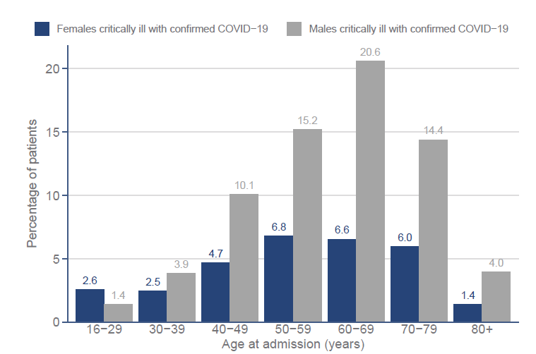
שיקולים בהערכת הסיכון הביטוחי
השפעות דמוגרפיות
התפלגות לפי מגדר וגיל לשימוש בטיפול נמרץ בגין מחלת הקורונה בבריטניה:
ICNARC Covid-19 Reports, 2020/09/01 (https://www.icnarc.org/DataServices/Attachments/Download/f9d3fd1a-8d0c-eb11-912b-00505601089b)

Slide 15
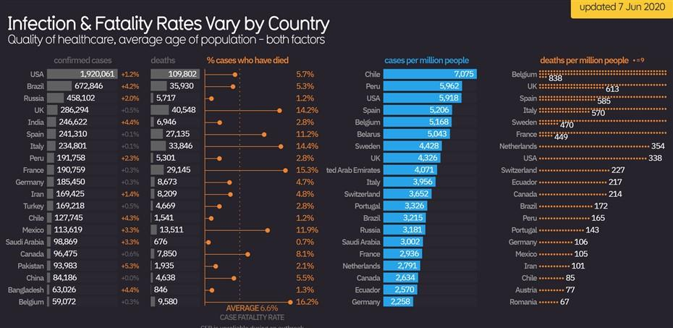
שיקולים לתמחור הסיכון הביטוחי
מדינת היעד
https://informationisbeautiful.net/visualizations/covid-19-coronavirus-infographic-datapack/

Slide 16
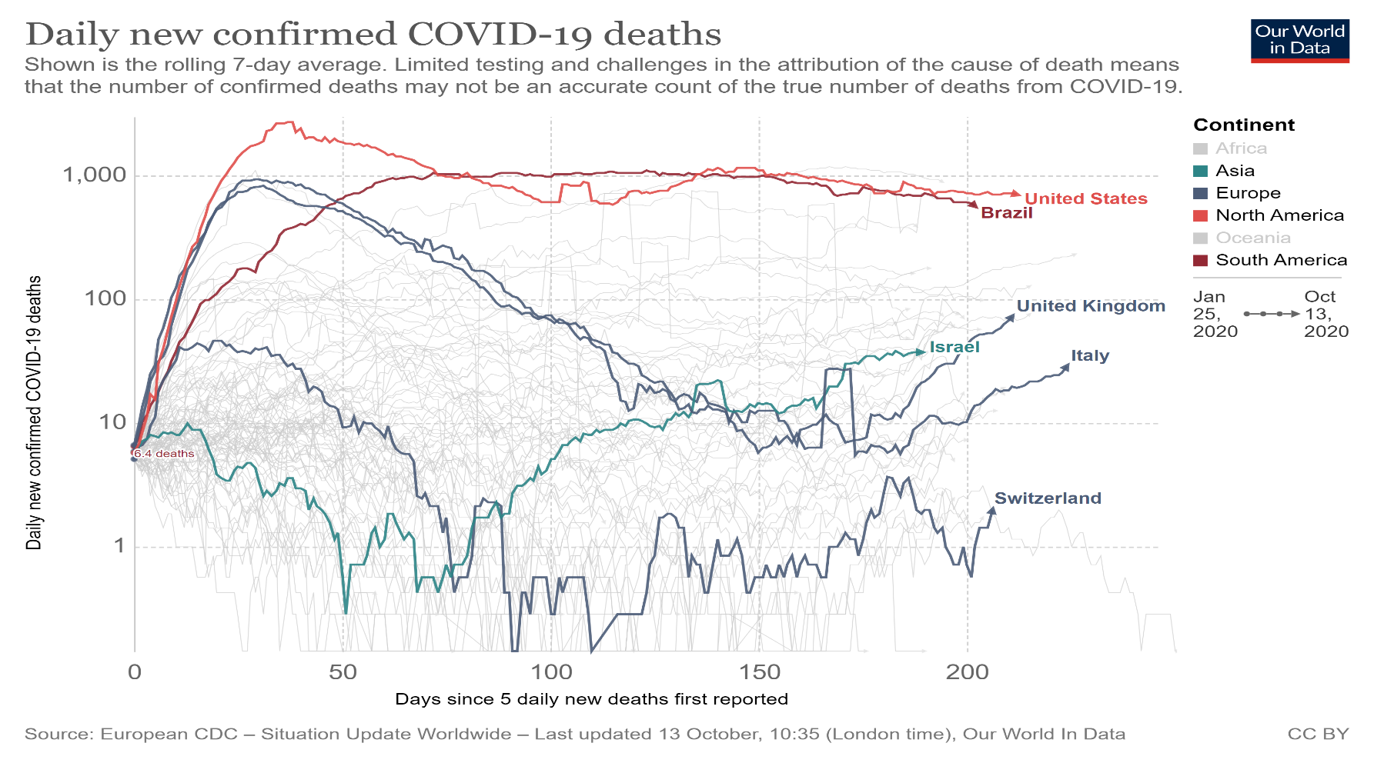
שיקולים לתמחור הסיכון הביטוחי
מדינת היעד
https://ourworldindata.org/coronavirus

